Slide 1
ガス溶接技能講習補助テキスト
講習用パワーポイント資料

Slide 2
第1章 ガス溶接等に使用する設備

Slide 3
ガス溶接の特性
メリット
・ガスボンベがあればどこでも作業ができる。
・溶接棒を使わずに溶接ができる。
・ヒューム、スパッタ等の発生が少ない。
デメリット
・熱源の温度が低い。
・金属が溶けるまでの加熱時間が長い。
・溶接部の局部的な過熱が難しい。
・ひずみ発生が大きい。
・熱影響部の範囲が広い。
・異なる金属同士や厚板の溶接には向かない。
ガス切断の特性
メリット
・厚板でも切断することができる。
デメリット
・鉄系の材料等しか切断できない。
テキスト２ページ/補助テキスト６ページ

Slide 4
ガス溶接・切断に用いられる機器
テキスト６ページ/補助テキスト９ページ

Slide 5
トーチ（溶接器と切断器）
（小池酸素工業株式会社提供）
（小池酸素工業株式会社提供）
テキスト９, １０ページ/補助テキスト１１ページ

Slide 6
火口
可燃性ガスの種類と火口
火口の構造は、可燃性ガスごとに異なる
可燃性ガスの種類を誤ったときの危険性
アセチレンガスを他の可燃性ガス用の火口で使用すると、逆火が起きてきわめて危険
テキスト１４ページ/補助テキスト１２ページ

Slide 7
圧力調整器
アセチレン用圧力調整器
酸素用圧力調整器
（小池酸素工業株式会社提供）
（日酸TANAKA(株)提供）
テキスト１９, ２０ページ/補助テキスト１４, １５ページ

Slide 8
溶接用ホース
溶接・切断用ゴムホースの表示
・製造者又は供給者のマーク
・ホースの種類番号
・最高使用圧力
・呼び径（内径）
・ガスの種類（表1-5)
・製造年
テキスト２４, ２５ページ/補助テキスト１７ページ

Slide 9
各種ガス容器（ボンベ）及びアセチレンガス発生装置（１）ガス容器の表示と色
ガス容器の充填ラベル
・充填ガス名
・充填圧力又は充填時の内容質量
・充填年月日/製造ロット識別子
・販売所（販売元）連絡先/製造所（製造元）連絡先
・充填ガスの性質
・一般的な注意事項
・重点事項についての説明
などが書かれている。
テキスト２７, ２８ページ/補助テキスト１８ページ

Slide 10
各種ガス容器（ボンベ）及びアセチレンガス発生装置（２）アセチレンガスボンベ
テキスト２８ページ/補助テキスト１９ページ

Slide 11
各種ガス容器（ボンベ）及びアセチレンガス発生装置（３）その他ボンベ
その他の可燃性ガスボンベ
プロパン・ブタンなどは、高圧の液体の状態でボンベに充填
可燃性ガス（及びヘリウム）のボンベの口金は、左ネジ
酸素ボンベ
酸素は、気体の状態でボンベに充填
酸素ボンベの口金（充てん口）は、可燃性ガスとは反対に右ネジ
酸素には物が燃えるのを助ける働きがあり、きわめて危険である。
テキスト３０ページ/補助テキスト２０ページ

Slide 12
各種ガス容器（ボンベ）及びアセチレンガス発生装置（４）ガス集合装置
テキスト３１ページ/補助テキスト２１ページ

Slide 13
ボンベ及びアセチレン発生装置（１）ボンベ運搬と使用時の注意事項
ボンベの運搬における注意事項
・車両運送時には、必ず立てた状態又は斜めにした状態で、専用器具や車両に直接固定
・工揚内や建設現場内では、専用のボンベ運搬車を用いて運ぶ
・手で運ぶ場合、容器のバルブ部分を持って運んではならない
ボンベ使用時の留意事項
  ボンベは必ず固定すること
  運搬用の自動車の荷台に載せたまま使わない
  ボンベのネックの部分で固定しない
  酸素ボンベは、油の付いた手袋で触らない。また、ボンベの近くに油類を置かないようにする。
テキスト３４, ３６, ３７ページ/補助テキスト２３, ２４ページ

Slide 14
ボンベ及びアセチレン発生装置（２）ボンベ廃棄・返却時の注意事項
・そのまま工場内に放置したり、一般産業廃棄物として処理したりしてはならない。
・酸素や可燃性ガスの容器を切断することは、絶対にしてはならない。
・ガス容器は、ガスを使い切らずにメーカに返却しなければならない。
テキスト３７ページ/補助テキスト２５ページ

Slide 15
圧力調整器（1）取付け手順
【圧力調整器取付け手順】
① ほこり等の除去
② パッキンの確認
③ 圧力計の取付け
④ 調整ハンドルの確認
⑤ バルブの開放
⑥ ガス漏れのチェック
テキスト４１ページ/補助テキスト２６ページ

Slide 16
圧力調整器（２）使用上の注意事項
【圧力調整器使用上の注意事項】
① 使わないときは、調整ハンドルを左いっぱいに回して緩めておくこと。
② 調整器の各部にグリースや油を塗布したり、油の付着した手や手袋で取扱ったりしないこと。特に、酸素の圧力調整器には油を付着させてはならない。
③ 圧力調整器の取付けネジに傷がついたときは、無理に取り付けないこと。
④ ボンベに圧力調整器を取付けたままボンベを移動させないこと。
⑤ 作業中にアセチレンの圧力が下がったときは、ボンベの残量を確認する。
⑥ 作業が終わったときや、中断するときは、ボンベのバルブを閉じ、調整ハンドルは左いっぱいに回して緩めておくこと。
⑦ 圧力調整器を分解したり、修理したりしないこと。
テキスト４３ページ/補助テキスト２７ページ

Slide 17
溶接器等（１）取付け
【圧力調整器と溶接器の接続手順】
① 接続する前に、ホースに劣化やひび割れがないことを確認する。
② ホースの内部に、ゴミや虫、水が入っていないことを確認する。
③ 吹管のバルブが閉じていることを確認する。
④ 酸素は青、アセチレンは赤のホースを使用する。異なる種類のガス用のホースを共用して使用してはならない。
⑤ ホースの両端にワンタッチ式の接続具が付いていれば、圧力調整器の出力側と吹管を確実に接続する。このとき、可燃性ガスの圧力調整器に乾式安全器が付いていない場合は、可燃性ガスのホース側に乾式安全器を取り付ける。
⑥ すべての接続が終わったら、酸素の圧力を0.3～0.5MPa程度にして石鹸水等を用いてガス漏れのチェックを行う。酸素のガス漏れチェックが終わったら、可燃性ガスの圧力を0.03～0.05MPa程度にして、同じようにガス漏れチェックを行う。
⑦ ガス漏れがなければ、吹管の可燃性ガスのバルブを2～3秒開いて、ガスを放出させ、これを2回繰り返す。次に、可燃性ガスのバルブを閉めた状態で、酸素ガスのバルブを5秒程度開いて酸素を放出する。
⑧ 最後に吹管のバルブを閉じ、ボンベの弁を閉じて、圧力調整器を完全に緩めて、5分程度待つ。その後、圧力調整器の高圧側及び低圧側の圧力を確認する。
テキスト４３ページ/補助テキスト２８ページ

Slide 18
溶接器等（２）圧力調整器の低圧側圧力の調整
【圧力調整器の低圧側圧力の調整手順】
① 吹管のバルブが閉じていることを再確認する。
② 圧力調整器で酸素と可燃性ガスの調整ハンドルをゆっくり回して、低圧側の圧力を調整する。
適切な圧力は、火口によって異なり、火ロメーカのマニュアル等に記載されている。一般的には、酸素0.2～0.3MPa、可燃性ガス0.02～0.03MPaである。
テキスト４４ページ/補助テキスト２９ページ

Slide 19
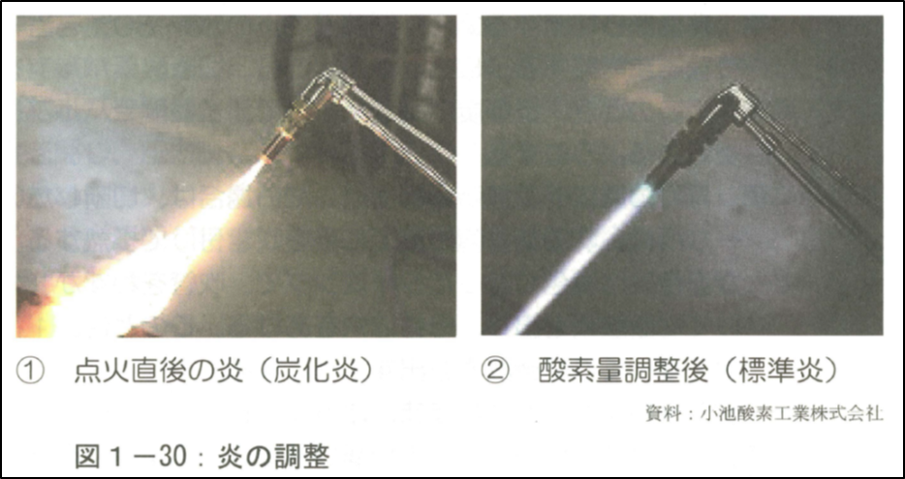
溶接器等（３）点火及び炎の調整
【点火及び炎の調節の手順】
① 溶接用保護具、ガス溶接用遮光保護メガネを適切に着用する。
② 吹管の可燃性ガスバルブを開く。
③ 専用の着火器具（溶接用ライター）で点火する。
④ できるだけ速やかに予熱酸素バルブを開く。可燃性ガス、酸素の順序にバルブを操作して、青白い炎になるようにする。このとき、ガス炎の中の火口の口元にできる白色の円すい形の部分（白心（白点））が、図1-30の②図ぐらい火口の先から出るようにする。このときの、適切な状態の炎を中性炎又は標準炎という。
（小池酸素工業株式会社提供）
テキスト４４, ４５ページ/補助テキスト３０ページ

Slide 20
溶接器等（３）溶接
【ガス溶接の手順】
① 溶接する母材を継手にセットする。
② 母材表面と白心先端の距離が2～3mm程度になるようにして、母材継手の一方の端を加熱する。しばらくすると炎の当たっている母材表面が赤くなり、その中心部に溶融池が形成される。溶融池は輝くように見える。両方の母材が融合しない場合は溶接棒を添加することにより、融合させる。
③ 母材継手の一端が融合したら、継手の反対側の端を同様に溶接する。これは母材の継手を仮止めするためであり、タック溶接と呼ばれる。薄板の溶接では、タック溶接箇所を多くすることにより、ひずみが大きくなることを防ぐことができる。
④ 次に、母材継手の一方の端に、溶融池を形成し、これを一定の大きさに保つ様にトーチを継手方向に移動させながら溶接を進める。なお、薄板の溶接では、必要以上に溶接棒を添加しないようにする。逆に、母材の板厚がある場合は、白心に近い位置で母材を溶融させて、溶接棒を添加しながら溶接する。
テキスト４５ページ/補助テキスト３１ページ

Slide 21
溶接器等（４）切断
【ガス切断の手順】
① 切断する母材をセットする。
② 最初は予熱炎で、切断したい場所に白心を当てて母材を赤熱させる。
③ 吹管をわずかに傾けたまま、ゆっくりと切断したいラインに沿って動かす。このとき、火口と母材の距離が一定になるように注意し、切断スパッタが真下に飛ぶように一定の速度で動かす。
テキスト４６ページ/補助テキスト３２ページ

Slide 22
溶接器等（５）溶接・切断作業中の注意事項
【溶接・切断作業中の注意事項】
・点火後に、ときどきパチンという音がする場合は、火口の締付けが緩いか、火口に傷が付いているおそれがある。すぐに消火して、火口を締め付け、それでも直らなければ火口を交換する。
・溶接、切断の作業中に吹管からパチパチと音がする揚合は、逆火している可能性がある。ただちに作業を止め、火口の清掃、締め直し、ガス漏れのチェック等を行う。
・逆火の原因は、次のようなことが考えられる。
【逆火の原因】
酸素と可燃性ガスの混合割合が変化した。
スパッタ等の異物が火口に入った。
火口先端が母材にぶつかる等で塞がれた。
火口の温度が上がった。
火口締め付け方が不十分であった。
可燃性ガス供給系の中に空気が入った。
テキスト４６ページ/補助テキスト３３ページ

Slide 23
溶接器等（６）消火方法
【消火方法】
消火時は、まず予熱酸素バルブを閉じて、次に燃料ガスを閉じる。
切断作業の場合は、切断酸素、予熱酸素、燃料ガスの順にバルブを閉じる。
溶接・切断作業中に火が消えた場合も、同じ順序ですぐにバルブを閉じる。
ただし、作業中に逆火を起こした場合は、直ちに予熱酸素バルブを閉じ、続いて燃料ガスバルブを閉じ、最後に切断酸素バルブを閉じる。次に、酸素・燃料ガス容器弁を閉じ、圧力調整ハンドルを緩める。
逆火のために消火した場合は、発生原因を特定して対策を講じてから作業を再開すること。原因が特定できないまま再開してはならない。
テキスト４７ページ/補助テキスト３４ページ

Slide 24
火口
【火口の選択】
火口は使用する可燃性ガスの種類と母材の厚さに応じて、適切に選択する必要がある。
【火口の取付け手順】
① 火口と吹管それぞれの当り部分に傷が付いていないこと、ゴミや油が付いていないことを確認する。
② 図1-31のバックナット（パッキンナット）を完全に戻す（本体六角部にあたるまで）。
③ 火口を吹管に、奥までねじ込む。
④ 火口の本体の六角部を専用のスパナでいっぱいまで締め付ける。このときモンキーを使用すると、外管ナットが回転してしまうことがあるので、モンキーレンチは使用しない方が望ましい。
⑤ バックナットを、抵抗を感じるまで手で回す。
⑥ バックナットを専用のスパナで回転させる。初回取り付け時は1/2回転、二回目以降は1/4回転程度とする。
（小池酸素工業株式会社提供）
テキスト４７ページ/補助テキスト３５ページ

Slide 25
ホース（１）ワンタッチ継手の取付け
【ホース両端へのワンタッチ継手の取付け手順】
① ホースバンドを用いて確実に固定する。このとき、油やグリースを使用したり、無理にねじったり、内面を削ったり、叩いて柔らかくしたりしてはならない。
② ホース継手に固く栓をして、水槽に浸し、窒素又は乾燥空気（油気のないものに限る）で、最高使用圧力の2倍程度の圧力を5分間加えて、漏れや継手が抜けることがないことを確認する。
（日酸TANAKA(株)提供）
テキスト５０ページ/補助テキスト３６ページ

Slide 26
ホース（２）ガスホースの目視点検
【使用前のガスホースの目視点検事項】
  ホース表面の補強層へ達するき裂
  摩耗又は膨れ
  変色・硬化
  継手金具のすれ
  酸素ホースについて、内部の異物（ゴミ、虫など）
  ※特に酸素のホースは一度でも逆火すると内部に煤が付着し、再び逆火するとこれが激しく燃焼することがあるので、注意すること。
  ※1点でも異常があれば、補修せずに新しいホースと交換する。ホースの漏れ箇所を、絶縁テープなどで補修してはならない。
テキスト５１ページ/補助テキスト３７ページ

Slide 27
ホース（２）ガスホースの取り扱いの注意
【ガスホース使用時の注意事項】
  最小曲げ半径以下で使用しないこと
  ボンベのネックや作業者の肩にかけて使用しないこと
  ホースに油脂類を塗らないこと
  傷があるものを修理して使用しないこと
  釘に引掛けて保存したりしないこと
  オゾンの発生する場所で保存しないこと
テキスト５２ページ/補助テキスト３７ページ

Slide 28
ガス溶接に用いる機器の点検（１）点検の必要性
テキスト５３ページ/補助テキスト３８ページ

Slide 29
ガス溶接に用いる機器の点検（２）吹管（トーチ）の点検
テキスト５３ページ/補助テキスト３９ページ

Slide 30
ガス溶接に用いる機器の点検（３）圧力調整器の点検
テキスト５４, ５５ページ/補助テキスト４０ページ

Slide 31
第２章 可燃性ガス・酸素に対する基礎知識

Slide 32
酸素の危険性
・高濃度の酸素はきわめて危険であると同時に、人体に有害な物質でもある。
・低濃度になると、人体の健康に深刻な悪影響を与える。
・酸素中では、空気中で燃焼するよりも、燃焼温度が高くなる。
テキスト５７ページ/補助テキスト４２ページ

Slide 33
可燃性ガス（１）燃焼の３要素
【燃焼の3要素】
・燃える物
・酸素
・発火源
燃焼の3要素のうちひとつがなければ、原則として爆発も起きない。
テキスト６０ページ/補助テキスト４４ページ

Slide 34
可燃性ガス（２）爆発下限界と爆発上限界
【爆発下限界と爆発上限界】
可燃性ガスが空気中に漏えいした場合、一定の濃度範囲になければ、爆発することはない。この範囲を燃焼（爆発）範囲などと呼ぶ。爆発下限値の小さなガスは、漏えいした場合に少ない量で爆発範囲に達するため、より危険であると言える。
テキスト６０ページ/補助テキスト４４ページ

Slide 35
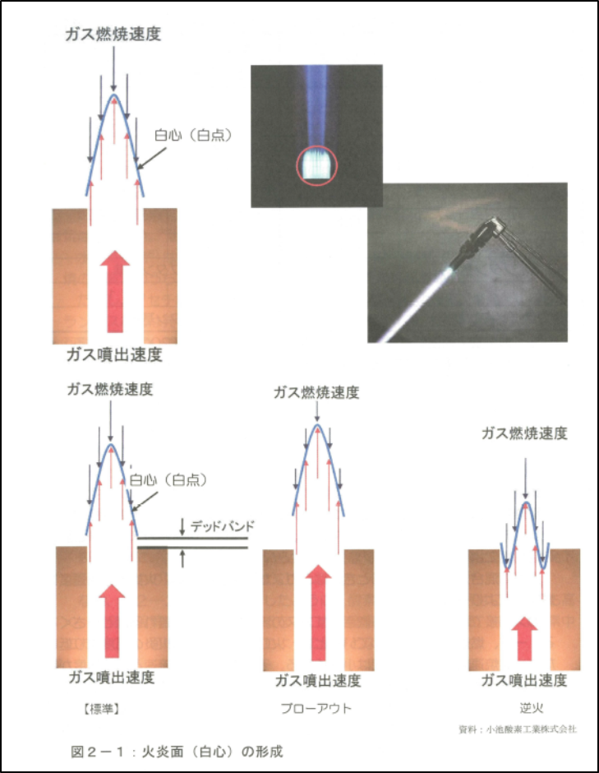
可燃性ガスの概要（３）燃焼速度
（小池酸素工業株式会社提供）
テキスト６２ページ/補助テキスト４５ページ

Slide 36
可燃性ガスの概要（４）最小着火エネルギーと発火源
【最小着火エネルギー】
可燃性ガスの濃度が、爆発限界値になると、一定のエネルギーがあればそのガスは爆発する。
【発火源】
可燃性ガスの状況によっては、人体の静電気のエネルギーでもガス爆発は起きる。
この他、電動機、ガス器具の種火、高温の物、摩擦熱、衝撃火花など、作業場内に発火源となるものは多い。
溶接作業において爆発事故を防止するためには、可燃性ガスの漏えいを防止する必要がある。
テキスト６３ページ/補助テキスト４６ページ

Slide 37
溶接等に用いられる可燃性ガス（１）物理的性質等
テキスト６５ページ/補助テキスト４７ページ

Slide 38
溶接等に用いられる可燃性ガス（２）危険有害性
【危険性】
アセチレンガス、プロパンガス及び水素は、可燃性・引火性の高いガスであり、ガスの容器は熱すると爆発するおそれがある。水素は、容易に発火し、火炎は見えにくい。
【有害性】
アセチレンガス、プロパンガス及び水素は、いずれも高濃度で吸入すると、酸素欠乏となるおそれがあり、きわめて危険である。また、アセチレンガス吸入によって肺水腫になることがあるといわれている。この他、アセチレンガス及びプロパンガスは吸入すると眠気又はめまい、感覚鈍麻、頭痛のおそれがある。
【火災の場合の注意事項】
アセチレンガス、プロパンガス及び水素による火災の消火には、粉末消火剤又は不活性ガス（N2、Ar、CO2など）を使用する。大火災の場合は散水、噴霧水を使用する。棒状注水は行ってはならない。
テキスト６６ページ/補助テキスト４８ページ

Slide 39
高圧ガス（１）高圧ガスの種類
【高圧ガスの種類】（高圧ガス保安法より）
① 圧縮ガス
常用の温度において圧力（ゲージ圧力をいう。以下同じ。）が1MPa以上となる圧縮ガスであって、現にその圧力が1MPa以上であるもの又は温度35℃において圧力が1MPa以上となるもの（圧縮アセチレンガスを除く。）
② 圧縮アセチレンガス
常用の温度において圧力が0.2MPa以上となる圧縮アセチレンガスであって現にその圧力が0.2MPa以上であるもの又は温度15℃において圧力が0.2MPa以上となるもの
③ 液化ガス
常用の温度において圧力が0.2MPa以上となる液化ガスであって現にその圧力が0.2MPa以上であるもの又は圧力が0.2MPaとなる場合の温度が35℃以下であるもの
テキスト６７ページ/補助テキスト４９ページ

Slide 40
高圧ガス（２）高圧ガスの危険性
【圧縮されていることによる危険性】
① 破裂事故の発生
② ボンベの飛翔事故
【高圧ガス取扱い上の留意事項】
高圧ガス保安法：高圧ガスは40℃以下の場所で保管しなければならない
テキスト６７, ６９ページ/補助テキスト５０ページ

Slide 41
ガス溶接による災害発生状況
【ヒュームによる健康障害】
ガス溶接により発生するヒュームの量は、アーク溶接ほどではないが、亜鉛メッキの母材の溶接・切断による肺水腫、ステンレス切断による肺がんや喘息の発生が危惧されている。
また、近年ではマンガンを含む銅材の溶接・切断による中枢神経系への健康影響が問題となりつつある。
テキスト７４ページ/補助テキスト５１ページ

Slide 42
ガス溶接による災害の防止（１）火傷の防止
労働安全衛生規則では、アセチレン溶接装置及びガス集合溶接装置を用いた溶接作業等について、作業者に、保護眼鏡及び保護手袋を着用させることを義務付けている。
（キャタピラー教習所株式会社提供）
テキスト７５ページ/補助テキスト５２ページ

Slide 43
ガス溶接による災害の防止（２）爆発・火災災害の状況
【爆発・火災事故の状況と原因】
ガス溶接作業中の爆発・火災事故では、ほとんどの場合、溶接用の可燃性ガスが爆発・炎上している。その原因は、器具やホースの取付け不良による漏えい、老朽化した施設からの漏えいの他、逆火によるものなどがある。
【粉じん爆発】
可燃性の物が細かな粒子（粉じん）となって多量に空中に浮遊している場所でガス溶接を行うと、これが発火源となって激しく爆発することがある。
粉じんは、燃える物であれば、石炭のようなものでなくとも、小麦粉、砂糖、プラスチックばかりか、塊状では燃えることのないアルミニウムや鉄のような金属でも起きるので注意が必要である。
テキスト７５, ７７ページ/補助テキスト５３ページ

Slide 44
ガス溶接による災害の防止（３）爆発・火災の防止
【燃料ガスによる爆発災害の防止】
・爆発事故を防止するには、燃料ガスの漏えいをなくすことが基本
・日頃からの作業場の十分な換気
【逆火による災害の防止】
・作業開始前のガスパージを確実に行うこと
・機器類の確実な点検整備
・可燃性ガスと酸素の基準に沿った取扱い
・安全器の確実な取付け
【燃料ガス以外の火災事故の防止】
・可燃性の物の除去等
・混在作業又は近接（上下を含む）作業等の注意
テキスト７７, ７９, ８１ページ/補助テキスト５５, ５６, ５６ページ

Slide 45
ガス溶接による災害の防止（４）有害光線と酸素欠乏
【ガス溶接時に発生する有害な光線】
ガス溶接作業時には、母材や炎などの高温部分から強い赤外線が発生している。
赤外線による職業病：網膜火傷や白内障等の眼疾患、皮膚疾患
【酸素欠乏症】
換気の不十分な場所でガス溶接・溶断を行う場合は、ポータブル換気装置等で強制換気を行うとともに、状況によっては適切な呼吸用保護具を使用するようにする。
酸素欠乏：空気中の酸素の濃度が18％未満である状態と定義される
テキスト８２, ８６ページ/補助テキスト５７ページ

Slide 46
ガス溶接による災害の防止（５）金属ヒュームによる災害
【金属ヒュームの発生】
ヒュームとは、高温の金属が蒸気になって作業環境に放出され、空気中で冷却されて凝固したものである。ガス溶接やガス切断では、母材ばかりでなく、表面のメッキに含まれる金属もヒュームとなることに留意する必要がある。
【じん肺と合併症】
金属ヒュームによる慢性傷害として、もっとも重篤なものがじん肺とその合併症である。
じん肺と特に関係の深い合併症
● 肺結核 ● 結核性胸膜炎 ● 続発性気管支炎
● 続発性気管支拡張症 ● 続発性気胸 ● 原発性肺がん
【金属ヒュームに対する対策】
・低ヒューム溶材の採用
・工学的対策
・管理的対策
・個人用保護具
テキスト８６, ８８ページ/補助テキスト５８, ５９ページ

Slide 47
ガス溶接による災害の防止（６）熱中症と墜落災害
【熱中症の防止対策】
熱中症には日常の体調管理も重要であり、作業は連続して行わず、適度な休憩時間をとるようにする。とくに、狭い場所や夏期の屋外などでは、高温、多湿、炎天下の作業になる。このような場合は、WBGT（暑さ指数）に留意して作業を行うことや水分および塩分の補給を十分に行うことが重要である。なお、カフェインを含む日本茶等は利尿作用があり、熱中症対策には適さないことに留意する。
【墜落災害の防止】
高所で溶接作業を行う場合、墜落災害を防止するため、墜落制止用器具を適切に使用するようにすること。（フルハーネスの特別教育が必要である）
テキスト９２, ９３ページ/補助テキスト６０ページ

Slide 48
第３章 関係法令

Slide 49
ガス溶接等に関する法体系
テキスト１０１ページ/補助テキスト６１ページ

